Slide 1
AJAX
国内常翻译为“阿贾克斯”

Slide 2
前期准备
安装WAMP
了解WAMP的主要作用是什么
WAMP：Windows Apache MySql PHP的缩写
WAMP是一个集成环境，对前端而言：
集成了后台语言PHP环境和数据库MYSQL
能够将一台计算机变成web服务器
方便开发者在真正的服务器环境进行测试

Slide 3
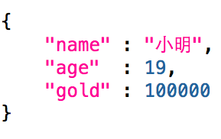
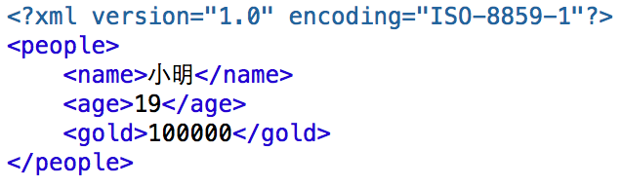
JSON与XML
JSON与XML都是常见的数据格式
JSON（JavaScript Object Notation）轻量级数据格式
XML是一种可扩展标记语言，与HTML都是标记语言
JSON
XML

Slide 4
可扩展标记语言（eXtensible Markup Language）
是一种简单的数据存储语言，使用一系列简单的标记描述数据，而这些标记可以用方便的方式建立，虽然可扩展标记语言占用的空间比二进制数据要占用更多的空间，但可扩展标记语言极其简单易于掌握和使用。
JSON(JavaScript Object Notation)
是一种轻量级的数据交换格式。它基于ECMAScript的一个子集。 JSON采用完全独立于语言的文本格式，但是也使用了类似于C语言家族的习惯（包括C、C++、C#、Java、JavaScript、Perl、Python等）。这些特性使JSON成为理想的数据交换语言。 易于人阅读和编写，同时也易于机器解析和生成(一般用于提升网络传输速率)。

Slide 5
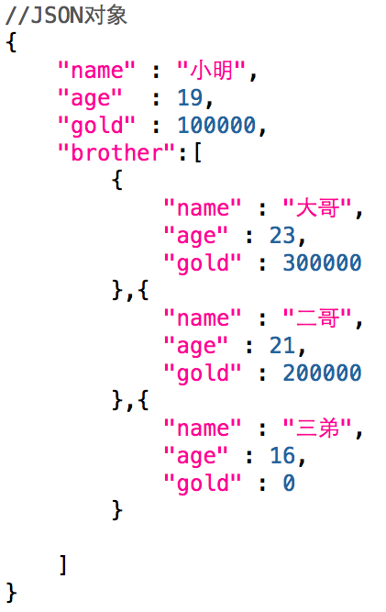
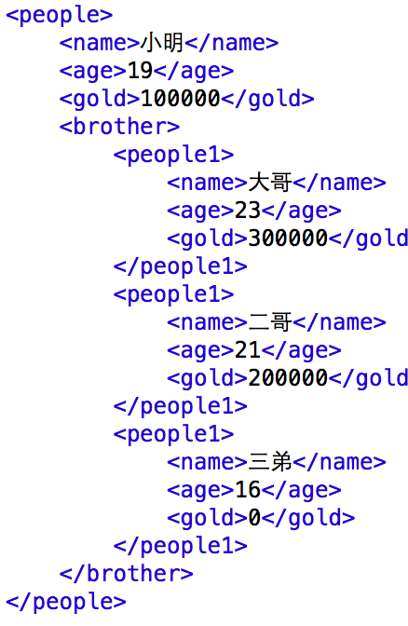
JSON与XML
JSON
272字节
XML
406字节

Slide 6
JSON与XML
JSON的优势：
  轻量级，体积小，节省流量，提高加载速度
  解析成原生JS对象，解析比XML更快
  查找数据无需查找标签，更快

Slide 7
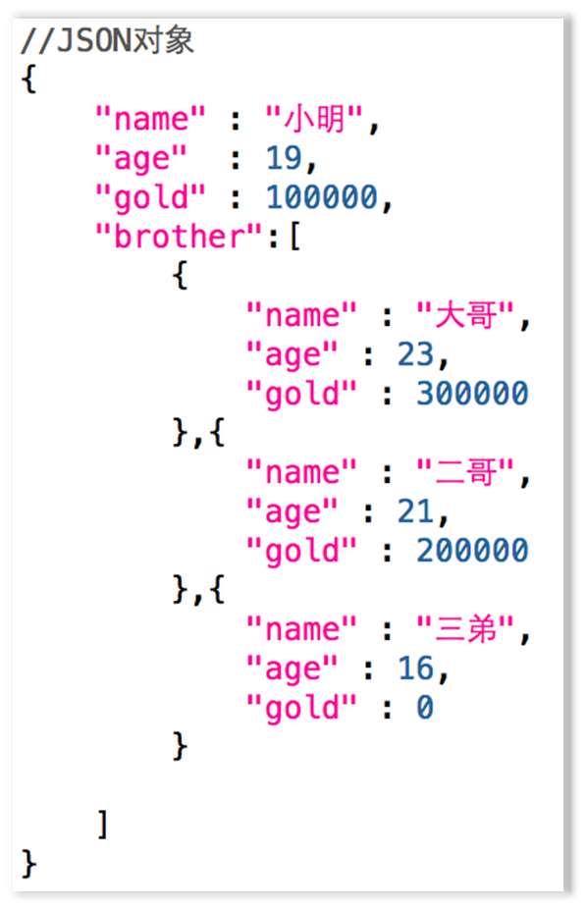
JSON常见形式

Slide 8
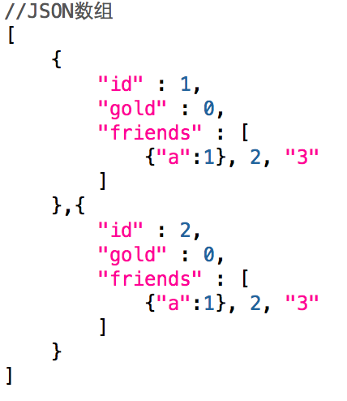
JSON常见形式

Slide 9
JSON转换方法
在数据传输流程中，json是以文本，即字符串的形式传递的，而JS操作的是JSON对象，所以，JSON对象和JSON字符串之间的相互转换是关键
JSON字符串: var str1 = '{ "name": "cxh", "sex": "man" }';
JSON 对 象: var str2 = { "name": "cxh", "sex": "man" };
//由JSON字符串转换为JSON对象
方法一. var obj = eval('(' + str1 + ')'); // js内建方法
方法二. var obj = str1.parseJSON();
方法三. var obj = JSON.parse(str1);
//将JSON对象转化为JSON字符串
方法一. var obj2=str2.toJSONString();
方法二. var obj2=JSON.stringify(str2);
提示找不到toJSONString()和parseJSON()要领，则说明您的json包版本太低

Slide 10
AJAX是什么
AJAX = Asynchronous JavaScript And XML
（ AJAX = 异步 JavaScript 和 XML）
AJAX 是一种在无需重新加载整个网页的情况下，能够更新部分网页的技术
通俗的讲，AJAX就是JS通过一个网址去加载数据，这个过程通常是用户不可见的
传统的网页（不使用 AJAX）如果需要更新内容，必需重新加载整个网页

Slide 11
AJAX的优势
异步加载数据，无需切换页面
更佳的用户体验：局部刷新、及时验证、操作步骤简化等
节省流量
JS控制数据的加载，更加灵活多用

Slide 12
基本API
那么AJAX到底如何使用？

Slide 13
基本API
XMLHttpRequest 对象
XMLHttpRequest 用于在后台与服务器交换数据
所有现代浏览器均支持 XMLHttpRequest 对象
（IE5 和 IE6 使用 ActiveXObject）。
// 创建XMLHttpRequest对象
if(window.XMLHttpRequest){
var xhr=new XMLHttpRequest();
}else{
var xhr=new ActiveXObject("Microsoft.XMLHTTP");
};

Slide 14
基本API
open(method, url, asyn）打开和服务器的连接
参数：
  method：String，请求的类型 get 或 post
  url：String，文件在服务器上的位置
  asyn：Boolean，true（异步）或 false（同步）
  同步需要等待返回结果才能继续，异步不必等待
  var xhr=new XMLHttpRequest();
  xhr.open('get', '123.txt', true); // 常用异步
  不推荐使用false(同步)，仅用于一些小型的请求

Slide 15
基本API
send( string） 发送给服务器
xhr.send(); 将请求发送到服务器(get请求)
  xhr.send(string)：仅用于 post 请求
  与 post 相比，get 更简单也更快，并且在大部分情况下都能用。
  然而，在以下情况中，请使用 post 请求：
  无法使用缓存文件（更新服务器上的文件或数据库）
  向服务器发送大量数据（post 没有数据量限制）
  发送包含未知字符的用户输入时，post 比 get 更稳定也更可靠
  post请求需在send之前加：xhr.setRequestHeader("Content-type","application/x-www-form-urlencoded");

Slide 16
基本API
XMLHttpRequest 对象的重要属性：
( 响应就绪状态 )
readyState 和 status 属性存有XMLHttpRequest 的状态
readyState 改变时就会触发 onreadystatechange 事件
readyState 从 0 到 4 发生变化：
0: 请求未初始化 1: 服务器连接已建立 2: 请求已接收
3: 请求处理中 4: 请求已完成
status 等于200："OK" 等于404：未找到页面
当readyState为 4 且 status为 200 时，表示响应已就绪

Slide 17
基本API
XMLHttpRequest 对象的重要属性：
如需获得来自服务器的响应，请使用 XMLHttpRequest 对象的 responseText 或 responseXML 属性
responseText 获得字符串形式的响应数据
responseXML 获得 XML 形式的响应数据
如来自服务器的响应并非 XML，用 responseText 属性
responseText返回字符串形式的响应，可以这样使用：
Div.innerHTML=xhr.responseText;

Slide 18
基本API
new XMLHttpRequest()
买一个新手机
open
按出要拨打的号码
send
按下拨号键
onreadystatechange
拨号成功
responseText
对方回话
Notes:
边讲解，边板书此PPT在黑板上。

Slide 19
练习
异步加载 txt json xml php，并显示在网页中：
  准备一个可以通过网址访问的数据
  点击加载按钮的时候，发起一个AJAX请求
  请求准备好的网址，得到数据
  请求成功后，将得到的数据设置为div的innerHTML

Slide 20
谢 谢

